Slide 1
LĨNH VỰC PHÁT TRIỂN NHẬN THỨC
HOẠT ĐỘNG KHÁM PHÁ
ĐỀ TÀI: KHÁM PHÁ ĐỒ DÙNG TRONG GIA ĐÌNH
LỨA TUỔI: MẪU GIÁO BÉ 3-4 TUỔI
GV: Đoàn Thị Thành

Slide 2
CHƯƠNG TRÌNH
BÉ YÊU KHÁM PHÁ

Slide 3
PHẦN 1: Cùng nhau khám phá
PHẦN 2: Tài năng của bé

Slide 4
PHẦN 1: Cùng nhau khám phá

Slide 5
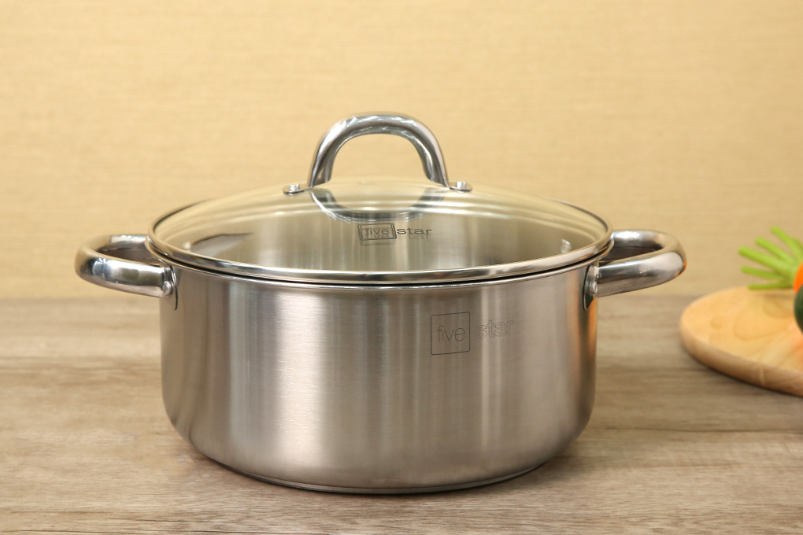
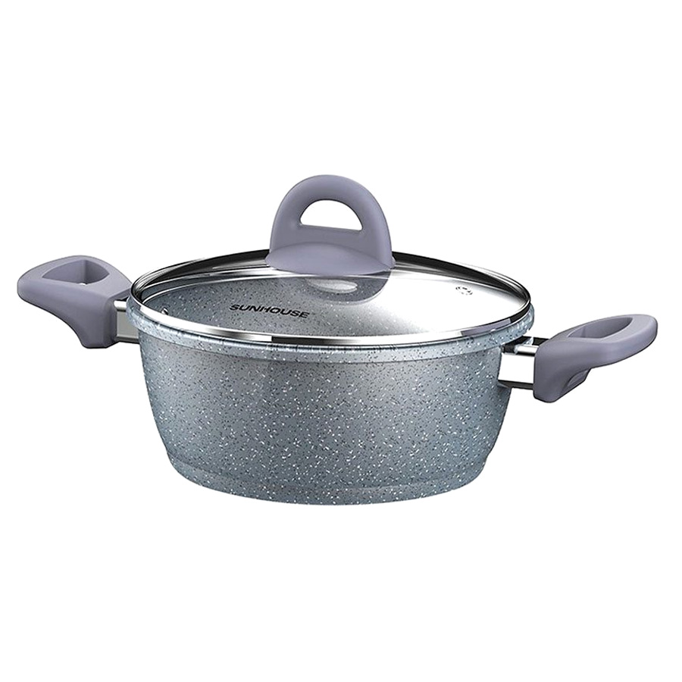

Slide 6
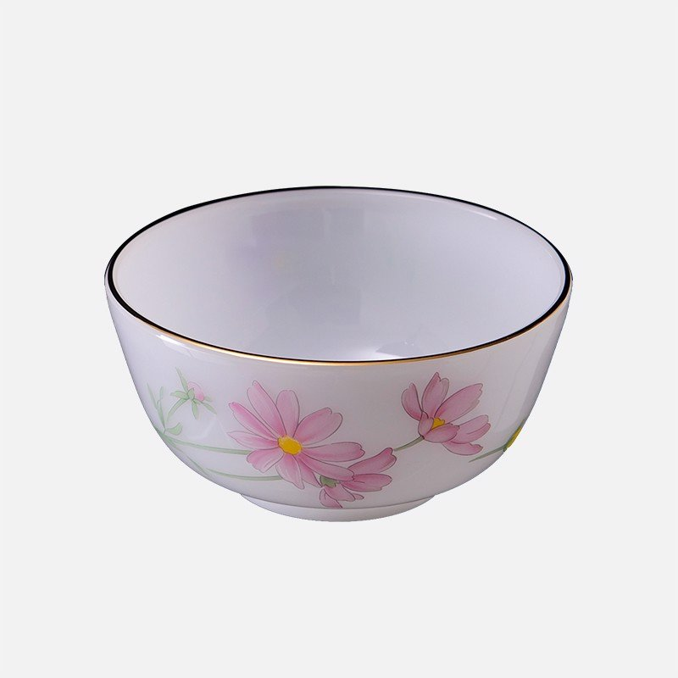
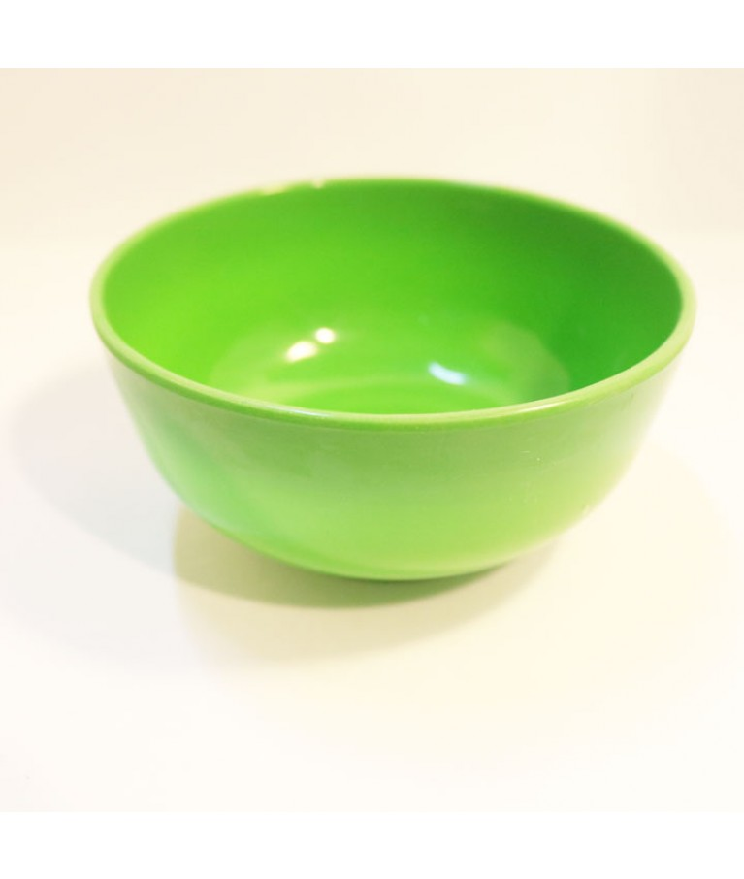
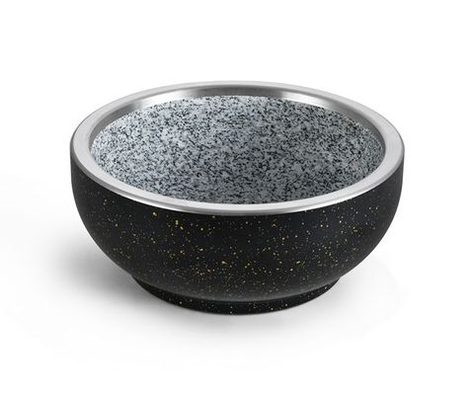

Slide 8
MỞ RỘNG

Slide 9
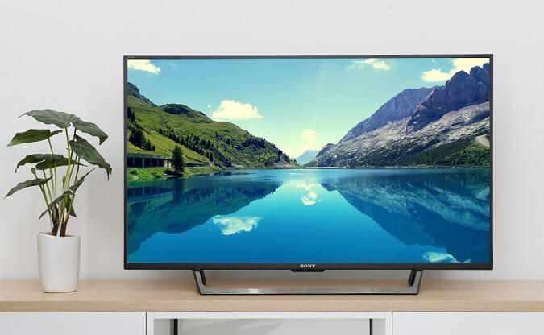
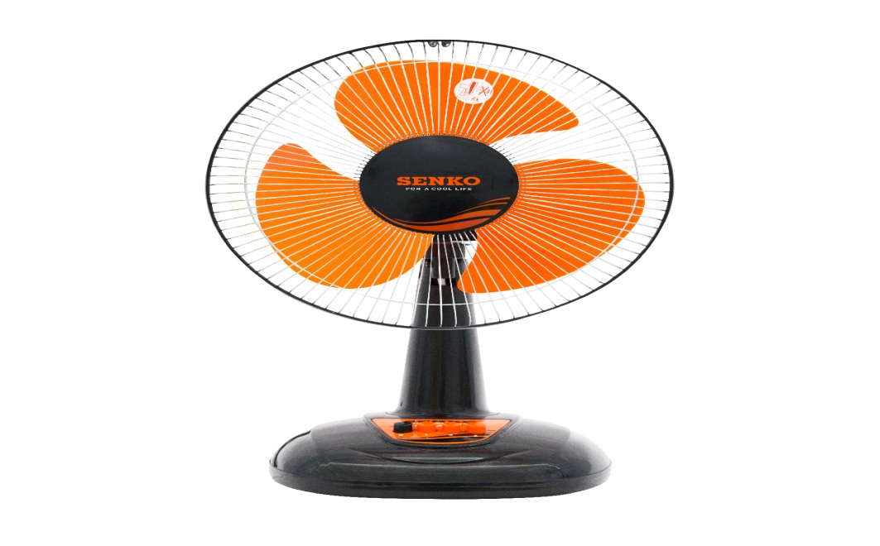
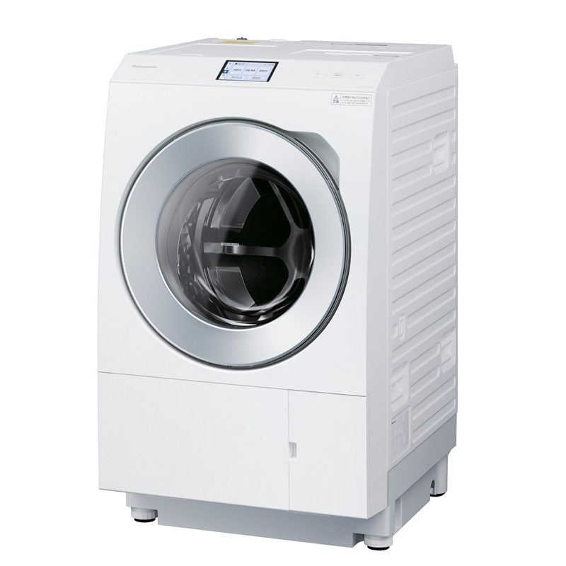
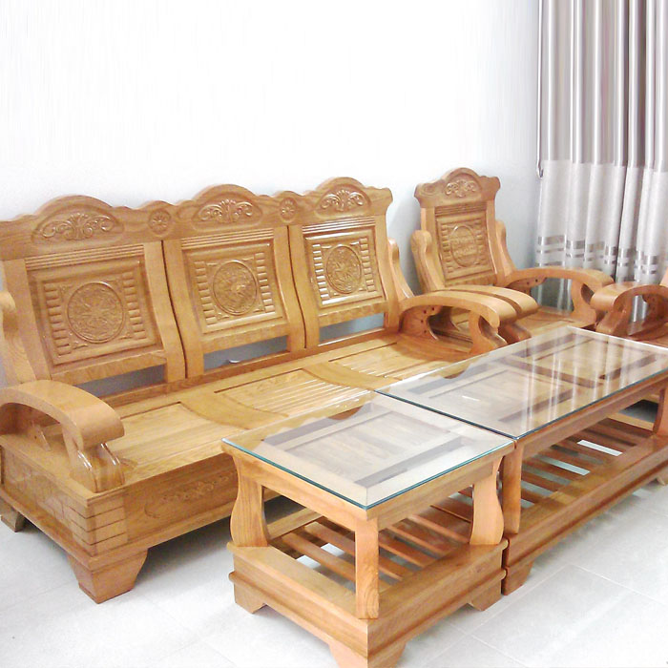

Slide 10
PHẦN 2: Tài năng của bé

Slide 11
Trò chơi 1: Nhanh mắt nhanh tay

Slide 12
Trò chơi 2: Về đúng nhà

